Slide 1
《网络信息安全》
中国科学技术大学
肖 明 军
xiaomj@ustc.edu.cn

Slide 2
第7章 Internet安全技术
教学内容
  Internet安全
    SSL/TLS
    IP Sec
  E-mail安全
    PGP技术
教学目的
  能够利用各种安全技术实现Internet安全冲浪

Slide 3
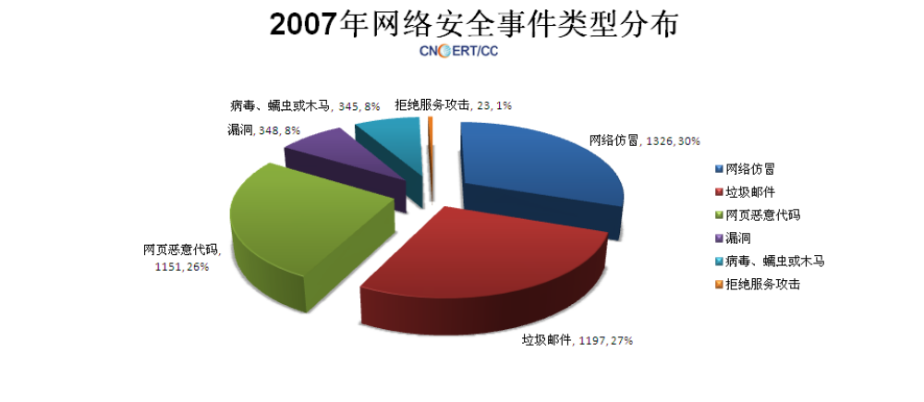
一、Internet安全概述
Internet安全状况
  人们对Internet的依赖程度越来越大，安全问题日益突出
  国家计算机网络应急技术处理协调中心：http://www.cert.org.cn/
Notes:
与2006年相比，主要类型的安全事件数量均近成倍增加，网络仿冒事件数量由563件增加至1326件，增长率近1.4倍；垃圾邮件事件数量由587件增加至1197件，增长率达1倍；网页恶意代码事件数量由320件增加至1151件，增长率近2. 6倍。

Slide 4
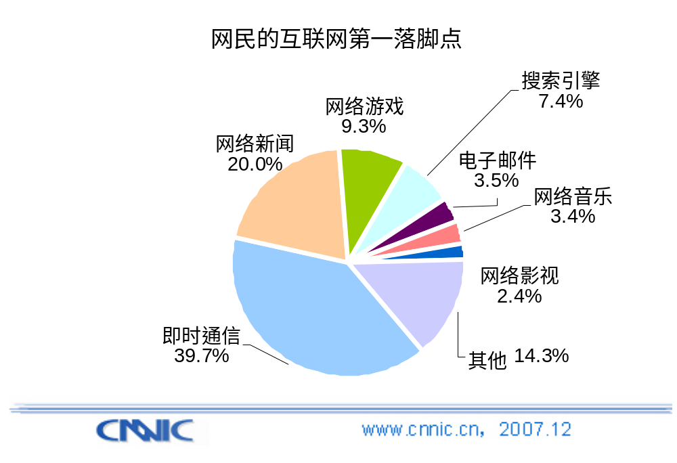

Slide 5
07年影响中国网络安全事件
12月—MSN蠕虫病毒借助“圣诞照片传播”
11月—Google大清洗 4万恶意网站被删除
10月—国庆期间近百万台电脑感染两万余种病毒
9月—中国女解码高手十年破译五部顶级密码
8月—黑客入侵中国游戏中心系统 盗22亿游戏币
7月—北京警方破获首例DDoS黑客攻击案
6月—落网时只有19岁 少年黑客狂攫千万之谜
5月－温柔地“杀”死你 诺顿误杀事件
4月－取代美国 中国成“恶意软件”头号基地
3月－灰鸽子病毒大规模爆发 危害超熊猫烧香
2月－互联网遭02年以来最严重黑客袭击
1月－反流氓软件再起纷争，奇虎CNNIC互诉

Slide 6
网络安全隐患的原因是什么
TCP/IP的缺陷
  1、网上信息易被窃取
    网上的信息大多是没有经过加密的
    以太网、令牌环网都是广播型网络
    信息经过层层转发
  2、脆弱的TCP/IP服务
    a、WWW服务
    b、电子邮件服务

Slide 7
Web安全分析
SSL/TLS是基于Web应用的安全协议。为了说明其原理和功能，首先分析一下Web的安全威胁。
1. Web服务器的安全威胁
Web服务器的安全威胁主要来自两个方面。
（1）Web服务的内容丰富，功能强大，出现安全漏洞的概率大。
（2）Web服务器存放的有价值信息和隐私，会吸引攻击者加大力度的攻击。这些信息的泄露或被更改，将会造成很大损失。其中尤其是那些用于存储用户名和口令的文件一旦被泄露，造成的损失将无法估计。

Slide 8
Web安全分析
对服务器的攻击手段很多。例如，CGI漏洞攻击、缓冲溢出出攻击等，都会使服务器遭受严重破坏，尤其是木马程序可以将数据权限降级，将敏感信息发送到未受保护的区域，扩大了访问范围，给攻击创造了条件。
2. Web浏览器的安全威胁
Web浏览器遭受的攻击主要来自在静态网页中嵌入的使网页动态化的小应用程序。当用户使用浏览器查看一个带有活动内容的网页时，网页中嵌入的小应用程序就会被自动下载，并在客户机上启动运行。假如这些小应用程序是病毒或木马，就会产生破坏作用。

Slide 9
Web安全分析
3. 通信信道的安全威胁
Internet起源于ARPANET，其最初的重要目标是提供可靠性，保证当一个或多个通信线路出现故障时仍然可以正常通信。但是，它没有过多地考虑安全问题，从而使它在保密性、完整性和即需性方面显得脆弱。在保密性方面，它的许多数据以明文形式传输和存储，非常容易遭受嗅觉器的攻击；在完整性方面，它所传输或存储的数据极易遭到破坏和修改；在即需性方面，它极容易遭受拒绝服务攻击而是网络速度降到不能忍受的程度。

Slide 10
1 SSL/TLS协议
1994年Netscape开发了SSL(Secure Socket Layer)协议，专门用于保护Web通讯
版本和历史
  1.0，不成熟
  2.0，基本上解决了Web通讯的安全问题
    Microsoft公司发布了PCT(Private Communication Technology)，并在IE中支持
  3.0，1996年发布，增加了一些算法，修改了一些缺陷
  TLS 1.0(Transport Layer Security, 也被称为SSL 3.1)，1997年IETF发布了Draft，同时，Microsoft宣布放弃PCT，与Netscape一起支持TLS 1.0
  1999年，发布RFC 2246(The TLS Protocol v1.0)

Slide 11
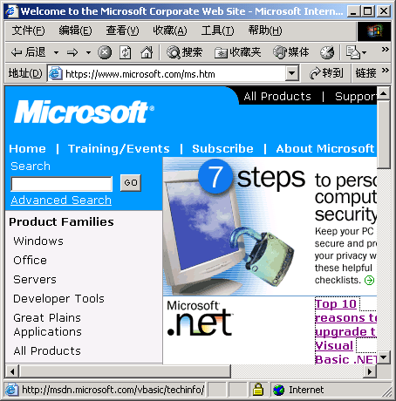
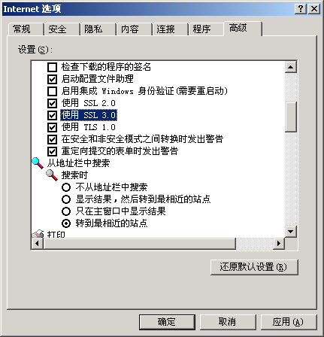
SSL/TLS协议
协议的设计目标
  为两个通讯个体之间提供保密性和完整性(身份认证)
  互操作性、可扩展性、相对效率
协议的使用

Slide 12
SSL/TLS概况
采用的基本技术
主要是为应用层数据提供传输中的安全。它所采用的基本技术为：
（1）身份认证采用公开密钥体制；
（2）数据保密采用对称密钥体制；
（3）消息的完整性保护采用带密钥的消息认证码（MAC）。

Slide 13
SSL/TLS概况
协议运作方式
（1）通信双方执行握手协议建立连接后，都可以获得共有的通信密码作加密密钥。
（2）要传输的数据在执行记录协议阶段用上述通信密码加密后传送出去。对方用相同的密码作为解密密钥。
（3）在运行握手协议或记录协议的过程中，任何一方有异常出现，可以用警告协议通知对方，以进行相应的处理。
（4）任何一方想更换密钥时，可以运行更改密码说明协议。

Slide 14
SSL/TLS概况
协议分为两层
  底层：TLS记录协议
  上层：TLS握手协议、TLS密码变化协议、TLS警告协议
TLS记录协议（ Record Protocol）
  建立在可靠的传输协议(如TCP)之上
  它提供连接安全性，有两个特点
    保密性，使用了对称加密算法
    完整性，使用HMAC算法
  用来封装高层的协议
TLS握手协议（Handshake Protocol）
  客户和服务器之间相互认证
  协商加密算法和密钥
  它提供连接安全性，有三个特点
    身份认证，至少对一方实现认证，也可以是双向认证
    协商得到的共享密钥是安全的，中间人不能够知道
    协商过程是可靠的

Slide 15
SSL/TLS协议栈
TLS更改密码说明协议（Change Cipher Spec）
  保证可扩展性。
TLS警告协议（Alert Protocol）
  产生必要的警告信息。

Slide 16
TLS体系结构如图所示，它位于传输层之上、应用层之下。它独立与应用层，使应用层可以直接建立在TLS上。
TLS体系结构
握手协议
更改密码说明协议
警告协议
HTTP协议
Telnet协议
…
纪录协议
TCP协议
IP协议

Slide 17
TLS会话
TLS Session定义：
  指客户和服务器之间的一个关联关系。通过TLS握手协议创建session，它确定了一组密码算法的参数。Session可以被多个连接共享，从而可以避免为每个连接协商新的安全参数而带来 昂贵的开销。
  TLS Session都有一个当前状态
TLS connection
  与底层协议的点对点连接相关联
  每个connection都与一个session相关联
  连接是短暂的

Slide 18
TLS会话状态
会话实际上是一组参数，包括
  Session identifier，字节序列，由服务器产生，用来标识一个会话状态
  Peer certificate(可以为NULL)，对方的X.509 v3证书
  Compression method，压缩数据的算法
  Cipher spec，指定数据加密算法和用于HMAC的散列算法，以及算法的有关参数
  Master secret, 客户和服务器之间共享的48字节的数据
  Is resumable，标记是否这个会话可以被用来初始化一个新的连接

Slide 19
TLS连接的状态
连接状态也包含一组参数
  Server and client random，客户和服务器为每个连接选择的字节序列
  Server write MAC secret，服务器在发送数据的时候，用于MAC运算的key
  Client write MAC secret ，客户在发送数据的时候，用于MAC运算的key
  Server write key，服务器加密数据的密钥，以及客户解密数据的密钥
  Client write key，客户加密数据的密钥，以及服务器解密数据的密钥
  Initialization vectors，在密码块链接(CBC)模式中用到的IV，最初由握手协议初始化，以后，每一个记录的最后一个密文块被用作下一个记录的IV
  Sequence numbers，每一个连接都需要维护一个序 列号，当密码参数变化时，重置为0

Slide 20
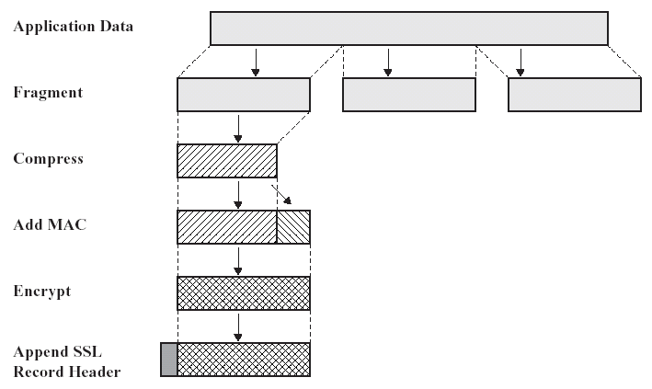
TLS记录协议
操作过程示意图

Slide 21
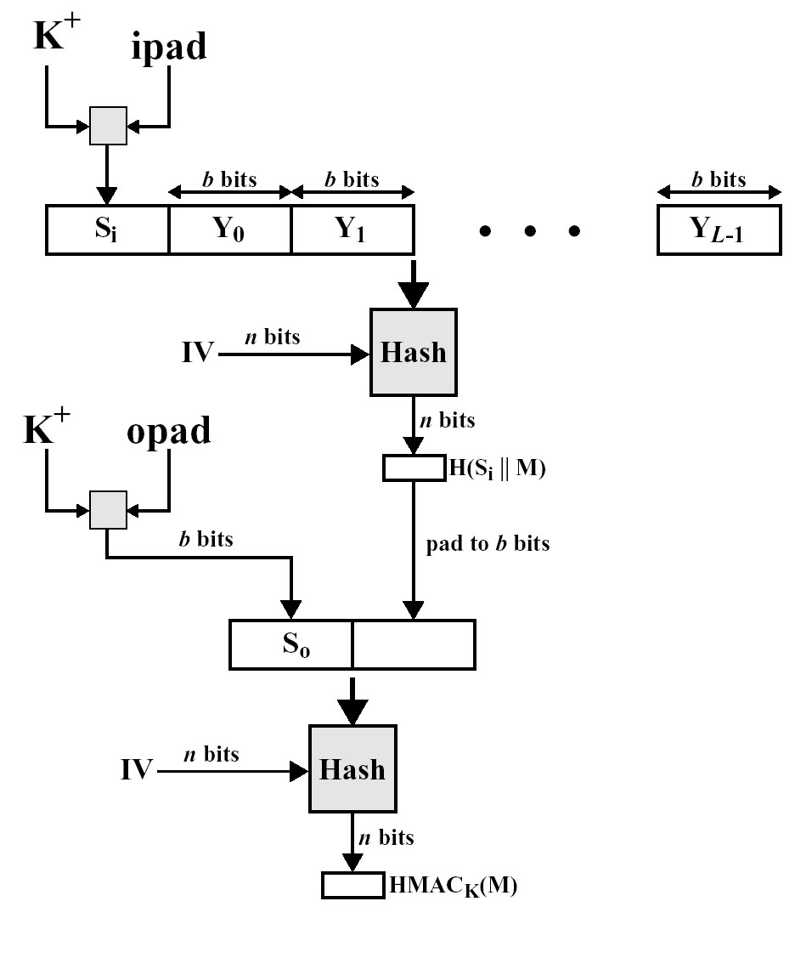
TLS记录协议中的操作
第一步，fragmentation
  上层消息的数据被分片成2¹⁴字节大小的块，或者更小
第二步，compression(可选)
  必须是无损压缩，如果数据增加的话，则增加部分的长度不超过1024字节
第三步，计算消息认证码(MAC)
  计算公式：
  HMAC_hash(MAC_write_secret,
  seq_num
  || TLSCompressed.type
  || TLSCompressed.version
  || TLSCompressed.length
  || TLSCompressed.fragment)

Slide 22
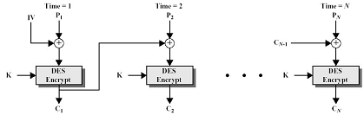
TLS记录协议中的操作(续)
第四步，encryption
  采用密码块链接(CBC) 加密，算法由cipher spec参数指定
  数据长度不超过2¹⁴+2048字节，包括
    加密之后的数据内容
    HMAC
    padding, 共padding_length
  IV，初始协商指定，以后，前后记录连接起来
  说明：如果是流密码算法，则不需要padding

Slide 23
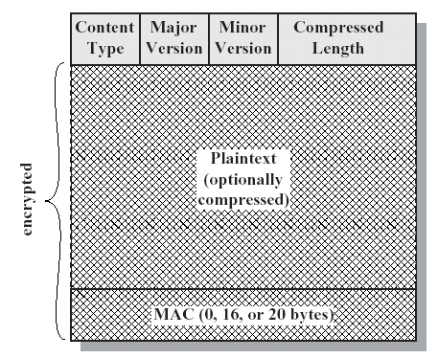
TLS记录协议的处理结果
结果如下：
  struct {
  ContentType type; —— 8位，上层协议类型
  ProtocolVersion version; —— 16位，主次版本
  uint16 length; —— 加密后数据的长度，
  不超过2¹⁴+2048字节
  EncryptedData fragment; —— 密文数据
  } TLSCiphertext;

Slide 24
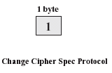
TLS密码变化协议
它位于TLS记录协议之上
  所以，它用到了TLS记录协议的处理过程
  ContentType = 20
  协议只包含一条消息，一个字节 1
  用途：切换状态
  把密码参数设置为当前状态
  在握手协议中，当安全参数
  协商一致后，发送此消息
  这条消息使得接收方改变当
  前状态读参数，使得发送方
  改变当前状态写参数

Slide 25

TLS警告协议
位于TLS记录协议之上
  所以，也用到了TLS记录协议的处理过程
  ContentType = 21
  协议数据包含两个字节
  第一个字节为level：
  分别为warning(1)和
  fatal(2)两种情况
  第二个字节为情况说明
  Fatal类型的alert消息导致
  连接立即终止，此时，对应
  该会话的其他连接可以继续，
  但是会话标识符无效，以免
  利用此失败的连接来建立新
  的连接

Slide 26
Alert Protocol第二字节说明
close_notify(0),
unexpected_message(10),
bad_record_mac(20),*
decryption_failed(21),*
record_overflow(22), *
decompression_failure(30),*
handshake_failure(40),*
bad_certificate(42),
unsupported_certificate(43),
certificate_revoked(44),
certificate_expired(45),
certificate_unknown(46),
illegal_parameter(47),*
unknown_ca(48), *
access_denied(49),
decode_error(50),*
decrypt_error(51),
export_restriction(60), *
protocol_version(70), *
insufficient_security(71), *
internal_error(80), *
user_canceled(90), #
no_renegotiation(100), #
说明：
1 * 表示该消息往往是fatal级别
2 # 表示该消息往往是warning级别
3 对于其他的错误情况，发送方可以根据情况决定是warning还是fatal,对于warning消息，接收方可以自行决定如何处理，如果是fatal消息，则一定要当作fatal消息来对待

Slide 27
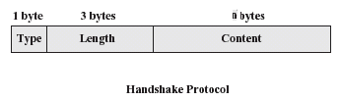
TLS握手协议
位于TLS记录协议之上
  也用到了TLS记录协议的处理过程
  ContentType = 22
  协议格式
  用途：
    当TLS客户和服务器开始通讯的时候，它们要通过协商，在以下信息方面获得一致:
    协议版本、密码算法、是否认证对方、
    用什么技术来产生共享秘密数据，等等

Slide 28
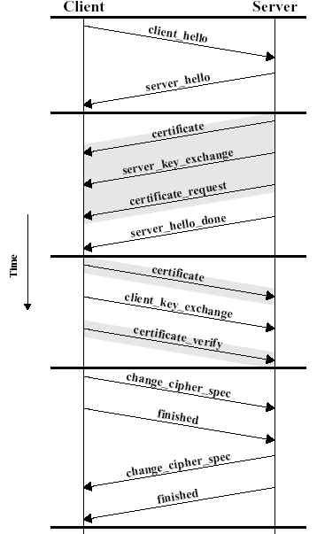
TLS握手协议的流程
交换Hello消息，对于算法、交换随机值等协商一致
交换必要的密码参数，以便双方得到统一的premaster secret（一个用在对称加密密钥生成中的46 字节的随机数字 ）
交换证书和相应的密 码信息，以便进行身份认证
产生master secret
把安全参数提供给TLS记录层
检验双方是否已经获得同样的安全参数

Slide 29
TLS握手协议使用的消息
消息 | 参数
hello_request | Null
client_hello | 版本，随机数，会话id，密码参数，压缩方法
server_hello
certificate | X.509 v3证书链
server_key_exchange | 参数，签名
certificate_request | 类型，CAs
server_done | Null
certificate_verify | 签名
client_key_exchange | 参数，签名
finished | Hash值

Slide 30
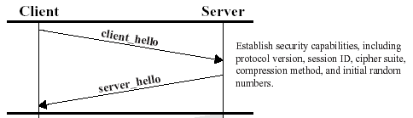
第一阶段：建立起安全能力属性
客户发送一个client_hello消息，包括以下参数：
版本、随机数(32位时间戳+28字节随机序列)、会话ID、客户支持的密码算法列表(CipherSuite)、客户支持的压缩方法列表
然后，客户等待服务器的server_hello消息
服务器发送server_hello消息，参数：
客户建议的低版本以及服务器支持的最高版本、服务器产生的随机数、会话ID、服务器从客户建议的密码算法中挑出一套、服务器从客户建议的压缩方法中挑出一个

Slide 31
关于会话ID(Session ID)
客户方
  客户指定的会话ID如果不等于0，则表示它希望基于这个会话来更新已有连接的安全参数，或者创建一个新的连接
  如果会话ID等于0，则表示客户希望在一个新的会话上建立一个新的连接
服务器
  或者同意客户指定的会话ID，需要检查cache中的会话状态
  或者返回一个新的会话ID

Slide 32
CipherSuite
第一个元素指定了密钥交换的方法，TLS支持以下一些方法：
  RSA，要求服务器提供一个RSA证书
  DH(Diffie-Hellman)，要求服务器的证书中包含了由CA签名的DH公开参数。客户或者在证书中提供DH公开参数，或者在密钥 交换消息中提供此参数
  EDH(Ephemeral Diffie-Hellman)，产生临时的密钥，DH公开参数由发送者的私钥进行签名，接收者用对应的公钥进行验证
  匿名的DH，不加认证。会受到中间人攻击
然后，指定以下信息
  加密算法，和类型(流还是分组密码算法)
  HMAC算法，MD5还是SHA-1
  HashSize
  Key Material
  IV Size

Slide 33
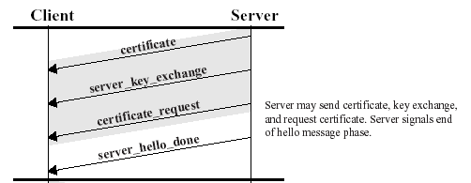
第二阶段：服务器认证和密钥交换
服务器发送自己的证书，消息包含一个X.509证书，或者一条证书链
  除了匿名DH之外的密钥交换方法都需要
服务器发送server_key_exchange消息
  可选的，有些情况下可以不需要。只有当服务器的证书没有包含必需的数据的时候才发送此消息
  消息包含签名，被签名的内容包括两个随机数以及服务器参数
服务器发送certificate_request消息
  非匿名server可以向客户请求一个证书
  包含证书类型和CAs
服务器发送server_hello_done, 然后等待应答

Slide 34
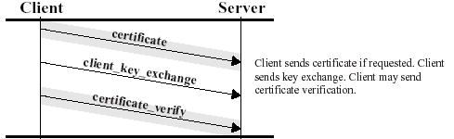
第三阶段：客户认证和密钥交换
客户收到server_done消息后，它根据需要检查服务器提供 的证书，并判断server_hello的参数是否可以接受，如果都没有问题的话，发送一个或多个消息给服务器
如果服务器请求证书的话，则客户首先发送一个certificate消息，若客户没有证书，则发送一个no_certificate警告
然后客户发送client_key_exchange消息，消息的内容取决于密钥交换的类型
最后，客户发送一个certificate_verify消息，其中包含一个签名，对从第一条消息以来的所有握手消息的HMAC值(用master_secret)进行签名

Slide 35
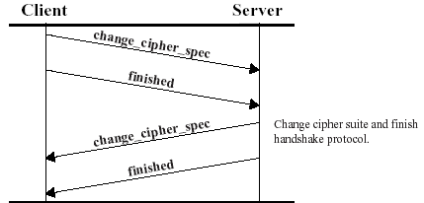
第四阶段：结束
第四阶段建立起一个安全的连接
客户发送一个change_cipher_spec消息，并且把协商得到的CipherSuite拷贝到当前连接的状态之中
然后，客户用新的算法、密钥参数发送一个finished消息，这条消息可以检查密钥交换和认证过程是否已经成功。其中包括一个校验值，对所有以来的消息进行校验。
服务器同样发送change_cipher_spec消息和finished消息。
握手过程完成，客户和服务器可以交换应用层数据。

Slide 36
密钥交换算法
TLS记录协议需要：CipherSuite, master secret, and the client and server random values
在hello消息中，交换随机数以及各种算法
对于各种密钥交换算法，从pre_master_secret计算得到master_secret，然后从内存中删除，公式：
master_secret = PRF(pre_master_secret,
“master secret”, ClientHello.random
+ ServerHello.random)[0..47]
* PRF(secret, label, seed)为伪随机函数
Master_secret总是48字节长，而pre_master_secret长度不定，取决于密钥交换算法
两类密钥交换算法：
  RSA，客户产生一个48字节的pre_master_secret，然后通过服务器的公钥加密再传递给服务器
  Diffie-Hellman，双方协商得到的密钥被用作pre_master_secret

Slide 37
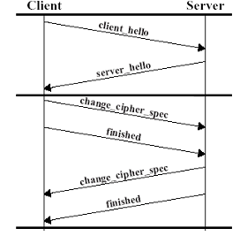
重用一个TLS会话
客户和服务器在交换hello消息中，客户要求重用已有的TLS会话，服务器同意使用cache中的会话
* session id
跳过第二第三阶段，直接把TLS会话中的参数传递给TLS记录层

Slide 38
TLS/SSL安全性分析
针对一些常见的攻击手法
  针对密钥算法的破解
    取决于算法的强度，协商过程
  利用明文模式的攻击
    上层协议中常常有一些固定的模式可以参考，比如http协议中get字节串
    构造字典(密文-密钥对)，查字典
    TLS办法：用长密钥，使得不可能构造这样的字典
  重放攻击
    TLS中的nonce有32字节(包含时间戳)，可用于避免重放攻击
    会话ID标识了一个完整的会话，要重放部分会话需要知道私钥
  中间人攻击
    通过证书来认证对方
    对于双方都是匿名的模式，中间人攻击也是成立的

Slide 39
SSL: PRNG攻击
Netscape v1.1版本中存在，利用随机数发生器的弱点
先看随机数发生器
global variable seed;
RNG_CreateContext()
(seconds, microseconds) = time of day; /* Time elapsed since 1970 */
pid = process ID; ppid = parent process ID;
a = mklcpr(microseconds);
b = mklcpr(pid + seconds + (ppid << 12));
seed = MD5(a, b);
mklcpr(x) /* not cryptographically significant; shown for completeness */
return ((0xDEECE66D * x + 0x2BBB62DC) >> 1);
（待续）

Slide 40
SSL: PRNG攻击(续)
global variable challenge, secret_key;
RNG_GenerateRandomBytes()
x = MD5(seed);
seed = seed + 1;
return x;
create_key()
RNG_CreateContext();
tmp = RNG_GenerateRandomBytes();
tmp = RNG_GenerateRandomBytes();
challenge = RNG_GenerateRandomBytes();
secret_key = RNG_GenerateRandomBytes();
种子关联：pid, ppid, seconds, microseconds
  Seconds往往可以获得，microseconds未知
  如果在目标机器上有账号，则pid和ppid可以获得
  否则，可以寻找pid和ppid的。
  对于大多数UNIX平台，pid+(ppid << 12)只有27位

Slide 41
PRNG的启示
PRNG并不是SSL协议本身的缺陷，而是实现上导致的缺陷
  随机数对于安全协议或者安全系统的重要性
Reference:
Ian Goldberg and David Wagner, “Randomness and the Netscape Browser”, January 1996 Dr. Dobb's Journal

Slide 42
针对SSL的其他攻击
Million-message attack
  Bleichenbacher D. , "Chosen Ciphertext Attacks against Protocols Based on RSA Encryption Standard PKCS #1" in Advances in Cryptology -- CRYPTO'98, LNCS vol. 1462, pages: 1--12, 1998.
Export ciphers and distributed cracking
  举例：
    40位RC4，http://cypherpunks.venona.com/date/1995/07/msg00052.html
downgrade attacks
  往SSL的低版本退化
  密码算法的退化

Slide 43
Microsoft IE中SSL/TLS的一个漏洞
IE处理内嵌在HTTP页面中的HTTPS对象存在一个漏洞
  它只检查HTTPS服务器的证书是否由可信的CA签名的，而完全忽略该证书是否有适当的名字，以及是否已经过期。
  对于当前这个页面而言，其实并不危险
问题在于
  IE会把这个证书缓存起来，并标记为可信任的，一直到浏览器的会话结束
  这意味着，假如说，IE客户在访问一个HTTP页面时，如果该页面被插入一个包含指向有问题的SSL server的HTTPS对象(比如说一个image)的话，IE不会警告遇到一个非法的证书，只要这个证书确实是被可信CA签名的

Slide 44
IE中SSL/TLS的漏洞的情形
假如说中间人在服务器返回的页面上加上一句话
<img src="https://www.yoursite.com/nonexistent.gif" width=1 height=1>
HTTPS部分显示的是一个被偷来的或者过期的www.shop.com的证书，这个证书是有效签名的，但是IE并不检查证书中的名字和过期情况
如果客户通过HTTPS连接到yoursite网站上，IE将认为这是可信的站点，而不再进一步检查
……
参考：ttp://archives.neohapsis.com/archives/vulnwatch/2001-q4/0077.html
http://archives.neohapsis.com/archives/vulnwatch/2001-q4/0080.html

Slide 45
2 IP Sec
IP层是TCP/IP中最关键的一层，也是关系整个TCP/IP安全的核心和基础。但是，由于当初设计时的环境和考虑的基本出发点，IP没有过多地考虑防卫问题，只是设法使网络能够方便地互通互联。这种不设防政策，给Internet造成许多安全隐患和漏洞，并随着攻击技术提高，使问题的严重性日益加剧。下面举几个例子来说明IP遭受的安全威胁。

Slide 46
IP安全分析
（1）IPv4缺乏对通行双方真实身份的验证能力，仅仅采用基于源IP地址的认证机制，并且IP地址可以进行软件配置。这样，就给攻击者以有机可乘，可以在一台计算机上假冒另一台计算机向接收方发送数据包，而接收方又无法判断接收到的数据包的真实性。这种IP欺骗可以在多种场合制造灾难。
（2）IPv4缺乏对网络上传输的数据包进行机密性和完整性保护，一般情况下IP包是明文传输的，第三方很容易窃听到IP数据包并提取其中的数据，甚至篡改窃取到的数据包内容，而且不被发觉，因为只要相应地修改校验和即可。

Slide 47
IP安全分析
（3）由于数据包中没有携带时间戳、一次性随机数等，很容易遭受重放攻击。攻击者搜集特定IP包，进行一定处理就可以一一重新发送，欺骗对方。
（4）路由器布局是Internet的骨架。路由器不设防，将会使路由信息暴露，为攻击者提供入侵途径。

Slide 48
IP Sec技术
IP Sec（IP Security）是由IETF以RFC形式公布的一组安全IP协议集，是在IP包级为IP业务提供安全保护的协议标准。它使用现代密码学方法，支持机密性和认证性服务，使用户有选择地使用这些安全机制，以得到期望的安全服务。
1. IP Sec安全结构与数据包格式
IP Sec是一套协议包，它把多种安全技术集合到一起，可以建立一个安全和可靠的隧道。

Slide 49
IPSec结构
IPSec的安全结构包括3个基本协议：
（1）AH（Authentication Header，认证报头）协议，为IP包提供信息源验证和完整性保证。
（2）ESP（Encapsulating Security Payload，封装安全负荷）协议，提供加密保证。
（3）IKE（Internet Key Exchange密钥交换）协议，提供双方交流时的共享安全信息。
IPSec数据包结构如下，它是在IP包头后面增加几个新的字段来实现安全保证。如图所示。
IP包头
AH包头
ESP包头
上层协议数据

Slide 50
IP Sec技术
2. 传输模式和隧道模式
IP Sec有两种运行模式：
（1）传输模式（Transport Mode）
传输模式的特点是：
  用于两个主机之间；
  仅对上层协议数据部分提供安全保护，即在传输模式中，只有高层协议（TCP，UDP，ICMP等）及数据进行加密，源地址、目的地址以及IP包头的内容都不加密。简单地说，传输协议为上层协议提供安全保护。

Slide 51
IP Sec技术
AH和ESP都支持传输协议。在正常情况下，TCP数据包在IP层中被添加IP头后构成IP数据包。启用IP Sec后，IP Sec会在TCP数据前增加AH包头或ESP包头或二者都增加，形成图所示的3种传输模式IP Sec数据包。
IP包头
AH包头
TCP数据
AH数据包
IP包头
ESP包头
TCP数据
ESP数据包
IP包头
AH包头
ESP包头
TCP数据
AH-ESP数据包

Slide 52
IP Sec技术
（2）隧道模式（Tunnel Mode）：
隧道模式的特点是：
  用于有一端是安全网关或路由器；
  对整个IP数据包提供安全保护。即在隧道模式中，整个用户的IP数据包被用来计算ESP包头，整个IP包被加密并和ESP包头一起被封装在一个新的IP包内。于是，当数据在Internet上传送时，真正的源地址和目的地址被隐藏起来。

Slide 53
IP Sec技术
  IP Sec不仅可以保证隧道的安全，同时还有一套保证数据安全的措施，利用它建立起来的隧道具有更强的安全性和可靠性。一方面它可以和L2TP等其他协议一起使用，一方面可运行于网络的任何一部分（路由器和防火墙之间、路由器和路由器之间、PC机和服务器之间、PC机和拨号访问设备之间）。
  如果路由器要为自己转发的数据包提供IP Sec服务，就要使用隧道模式，并把这个IP数据包作为一个整体进行保护，在这个IP数据包之前添加AH头或ESP头，然后再添加新的IP头，组成新的IP数据包发送出去。

Slide 54
隧道模式的IP Sec数据包
新IP包头
AH包头
IP包头
TCP数据
AH数据包
新IP包头
ESP包头
IP包头
TCP数据
ESP数据包
这种数据包在传输的过程中，路由器只检查新的IP头。用于封装新IP头，定义了从源路由器到目的路由器之间的一条虚拟路径，这就是隧道。

Slide 55
IP Sec技术
3. 安全关联
安全关联（Security Associations，SA）是IP Sec的一个关键概念，它构成了IP Sec的基础。AH协议和ESP协议的执行都依赖于SA。
SA是两个IP Sec实体（主机、安全网关）之间经过协商建立起来的一种协定，内容包括：
  采用何种IP Sec协议（AH，ESP）；
  运行模式（传输模式，隧道模式）；
  采用的验证算法、加密算法、加密密钥、密钥生存期，抗重放窗口、计数器等
  保护什么？如何保护？谁来保护？

Slide 56
IP Sec技术
一个SA通过一个三元组来唯一标识：
（安全参数索引SPI，目的IP地址，安全协议（AH或ESP）标识符）
SA提供的安全服务取决于所选的安全协议、SA模式、SA作用的两端点和安全协议所要求的服务。
例如，AH为IP数据包提供的服务有：
  数据源验证（但不对数据包加密）。
  无连接完整性。
  及抗重播服务。
接收端是否需要这一服务，可以自行决定。

Slide 57
IP Sec技术
ESP为SA提供的服务有：
  加密和验证（不包括外IP头），或者其中之一。这种有限业务流机密性可以隐藏数据包的源地址和最终目的地址。
  对数据包进行填充，从而隐藏了数据包的真实大小，进而隐藏了其通信特征。
  抗重播服务。
SA仅为其上所携带的业务流提供一种安全机制（AH或ESP）。如果需要对特定业务提供多种安全保护，就要有多个SA序列的组合——SA捆绑。

Slide 58
IP Sec技术
4. 安全策略数据库与安全关联数据库
在IP Sec中，为处理IP业务流，需要维护两个与SA相关的数据库：安全策略数据库（Security Policy Database，SPD）与安全关联数据库（Security Association Database，SAD）。
（1）SAD
SAD由一系列SA条目组成，每个条目定义了一个SA的参数，所以SAD包含了与每个活动SA相关的所有参数信息。

Slide 59
IP Sec技术
（2）SPD
安全策略（Security Policy，SP）定义了对所有入数据/出数据应当采取的安全策略，决定了为一个包提供的安全服务以及以什么方式提供。SPD实际上不是通常意义上的数据库，而是将所有的SP定义了对所有出/入业务应当采取的安全策略，以某种数据结构集中存储列表。当要将IP包发出去或者接收到IP包时，首先要查找SPD来决定如何进行处理。
SPD对IP包的处理有3种可能：
  丢弃。
  绕过——不用IP Sec。
  采用IP Sec。

Slide 60
IP Sec技术
5. IP Sec的安装
当IP Sec运行于路由器/网关时，安装配置简单，只需在网络设备上进行配置，由网络提供安全性。
当IP Sec运行于服务器/PC机时，可以提供端到端的安全，在应用层进行控制，缺点是安装配置和管理比较复杂。

Slide 61
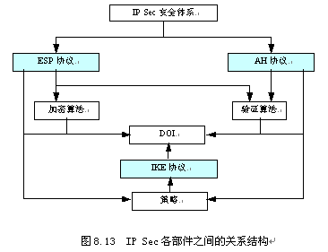
IP Sec体系结构

Slide 62
IP Sec技术
下面对有关部分作进一步介绍
1. AH协议
（1）功能
AH为IP包提供数据完整性和验证服务：
  对数据使用完整性检查，可以判定数据包在传输过程中是否被修改。
  通过验证机制，终端系统或设备可以对用户或应用进行验证，并过滤通信流；还可以防止地址欺骗和重放攻击。

Slide 63
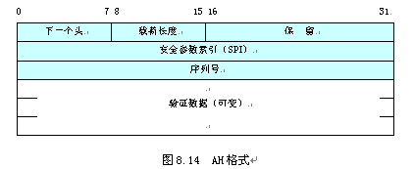
IP Sec技术
（2） AH格式

Slide 64
IP Sec技术
下一个头（8比特）：标识紧跟验证头的下一个头的类型。
载荷长度（8比特）：以32比特为单位的验证数据长度加1。如，缺省的验证数据字段长度为96比特，为3个32比特，加上1，得4。即缺省的验证数据的AH头的载荷长度为4。
保留（16比特）：备以后使用。
安全参数索引（32比特）：用于标识一个安全关联。
序号（8比特）：无符号单调递增计数值，用于IP数据包的重放检查。
验证数据（32比特的整数倍的可变长数据）：包含有数据包的ICV（完整性校验值）或MAC。

Slide 65
IP Sec技术
2. ESP协议
（1）功能
为IP数据包提供如下服务：
  数据源验证。
  数据完整性。
  抗重放。
  机密性。

Slide 66
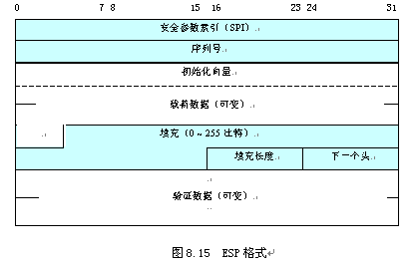
IP Sec技术
（2） ESP格式

Slide 67
IP Sec技术
下一个头（8比特）：通过标识载荷中的第一个头（如IPv6中的扩展头，或诸如TCP等上层头）决定载荷数据字段中数据的类型。
安全参数索引（32比特）：标识一个安全关联。
序号（8比特）：无符号单调递增计数值，用于IP数据包的重放检查。
验证数据（32比特的整数倍的可变长数据）：用于填入ICV（完整性校验值，也称为消息验证代码 ）。ICV的计算范围为ESP包中除掉验证数据字段部分。
填充项（0~255比特）：额外字节。
填充长度（8比特）：填充的字节数。
载荷数据（可变）：在传输模式下为传输层数据段，在隧道模式下为IP包。

Slide 68
IP Sec技术
3. 密钥交换协议
IP Sec的密钥管理包括密钥的确定和分配，可以采用手工或自动方式进行。IP Sec默认的自动密钥管理协议是IKE（Internet Key Exchange）。
IKE规定了验证IP Sec对等实体、协商安全服务和生成会话密钥的方法。IKE将密钥协商结果保留在SA中，供AH和ESP以后通信时使用。

Slide 69
IP Sec技术
IKE有4种身份认证方式：
（1）基于数字签名的认证：利用数字证书表示身份，利用数字签名算法计算出一个签名来验证身份。
（2）基于公开密钥的认证：用对方的公钥加密身份，通过检查对方发来的该Hash值进行认证。
（３）基于修正的公钥，对上述方式修正。
（４）基于预共享字符串：双方事先商定好一个双方共享的字符串。
解释域DOI的作用是为使用IKE进行协商SA的协议统一分配标识符。

Slide 70
IP Sec技术
4. 加密和验证算法
IP Sec的加密只用于ESP。目前的IP Sec标准要求任何IP Sec实现都必须支持DES，此外还可以使用3DES、RC5、IDEA、3IDEA、CAST和 Blowfish。由于DES在网络上加密的缺点，今后将有采用3DES和AES（高级加密标准）的趋势。
IP Sec的验证算法可用于AH和ESP，主要采用HMAC。HMAC将消息和密钥作为输入来计算MAC。MAC保存在AH/ESP头中的验证数据字段中。目的地收到IP包后，使用相同的验证算法和密钥计算一个新的MAC，并与数据包中的MAC比对。

Slide 71
3 E-mail安全
E-mail概述
  E-mail是一种电子手段提供信息交换的通信方式，是全球多种网络中使用得最普遍的一项服务。
  目前， E-mail不局限于信件的传递，还可以传递文件、声音、图形和图象。
  E-mail是“存储转发式”服务，即信件发送者可随时随地发送邮件，不要求接收者在场，将邮件存储在对方的电子邮箱中；接收方可随时读取邮件。

Slide 72
中国电子邮件使用率
与其他国家相比，中国电子邮件应用率不高。目前中国电子邮件应用率是56.5%，有1.19亿中国网民在使用着电子邮件。
同期美国电子邮件使用率是91%，是美国第一大互联网应用，韩国的电子邮件使用率也已达82.1%，都比中国的使用率高出不少。中国网民对即时通信的使用率很高，部分的代替了电子邮件的功能，这也是中国电子邮件使用率低的原因之一。

Slide 73
E-mail概述
电子邮件系统包括两个部分：邮件用户代理（MUA）和邮件传输代理（MTA）。
  邮件用户代理（MUA）是用户用来阅读和撰写邮件的程序；
  邮件传输代理（MTA）是邮件服务器。

Slide 74
电子邮件服务的协议
电子邮件的服务靠电子邮件协议保证。
  SMTP（simple mail transfer protocol）：是普遍使用的邮件传输协议。
    缺点：邮件以明文形式传输，不支持图象等信息；信息容易被捕获，甚至篡改伪造。
    后来使用的扩展的ESMTP解决了上面的问题。
  POP3（post office protocol 3）：允许用户在邮件服务器上收发邮件的协议。
    在线方式：连接并保持读取邮件服务器，邮件保存在服务器上。
    离线方式：仅登录服务器下载邮件到客户程序连接，邮件暂时保存在服务器上。

Slide 75
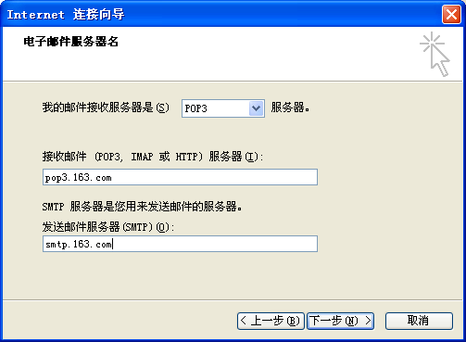
Outlook中的设置

Slide 76
电子邮件服务的协议
  IMAP4：消息访问协议，用户有选择接收邮件。
    允许用户查询邮件，先读取邮箱中的邮件信息头，然后再决定是否下载。
  MIME：多用途Internet邮件扩展协议，传输非文本信息的标准。
    将各种多媒体信息转换城ASCII文本随邮件一同发送。

Slide 77
电子邮件攻击安全防范
窃取电子邮件
  邮件传输采用SMTP协议，数据没有任何加密。
  黑客可以在数据包经由路由器捕获到信息。
  防范：首选邮件加密传输。
电子邮件炸弹
  指发件人以不名来历的电子邮件地址，不断重复将电子邮件发给同一发件人，由于每个人的信箱容量有限，当庞大的垃圾邮件到达信箱的时候，会挤满信箱，不能接收正常的邮件。
  防范：设置过滤器

Slide 78
电子邮件攻击安全防范
电子邮件病毒
  客户端软件自身缺陷。如outlook
  邮件中的病毒。
    病毒通过邮件传输速度快、范围广和破坏力大的特点。
    防范：邮件扫描。

Slide 79
安全电子邮件 ——S/MIME
是对MIME电子邮件格式的安全扩展
基于密码学的诸多成果
与PKI的结合，使用X.509证书，以及PKCS标准
  算法协商不可能在线进行，只能用一组规则保证尽可能地达到安全性
  不严格的信任模型，由客户实现和用户来决定
S/MIME更象商用或组织使用的工业标准，PGP更面向个体用户选用。

Slide 80
S/MIME功能
提供了签名和加密消息的功能
  Enveloped data：包含邮件加密之后的内容，以及针对一个或多个接收者的加密密钥
  Signed data：对签名内容作消息摘要，然后用签名者的私钥对摘要加密，以此形成一个数字签名；内容与签名被转换成base64编码，一个签名的数据消息只能被具有S/MIME能力的接收者查看
  Clear-signed data：只有签名部分用base64编码，结果是，即使接收者没有S/MIME能力，他也能查看消息内容，只是他不能验证该签名
  Signed and enveloped data：签名和加密的结合，加密数据被签名或者签名数据被加密

Slide 81
PGP(Pretty Good Privacy) 安全电子邮件系统
由个人发展起来——
  Phil Zimmermann(齐默尔曼)
PGP为电子邮件和文件存储应用提供了认证和保密性服务
  选择理想的密码算法
  把算法很好地集成到通用应用中，独立于操作系统和微处理器
  自由发放，包括文档、源代码等
  与商业公司(Network Associates)合作，提供一个全面兼容的、低价位的商业版本PGP
历史
  1991年推出1.0版，1994年推出2.6版
    目前最新7.1版
  算法的专利之争。困扰了3年多
  与美国出口管理限制之争，长达5年的调查

Slide 82
PGP
版本众多，包括各种系统平台，商业版本使用户得到很好的支持
算法的安全性已经得到了充分的论证，如公钥加密包括RSA、DSS、Diffie-Hellman，单钥加密包括CAST-128、IDEA、3DES、AES，以及SHA-1散列算法
适用性强，公司可以选择用来增强加密文件和消息，个人可以选择用来保护自己与外界的通信
不是由政府或者标准化组织所控制，可信性

Slide 83
PGP功能列表
服务
采用算法
说明
数字签名
DSS/SHA或RSA/SHA
用SHA-1创建散列码，用发送者的私钥和DSS或RSA加密消息摘要
消息加密
CAST或IDEA或3DES、AES
及RSA或D-F
消息用一次性会话密钥加密，会话密钥用接收方的公钥加密
压缩
ZIP
消息用ZIP算法压缩
邮件兼容性
Radix 64
邮件应用完全透明，加密后的消息用Radix 64转换
数据分段
为了适应邮件的大小限制，PGP支持分段和重组

Slide 84
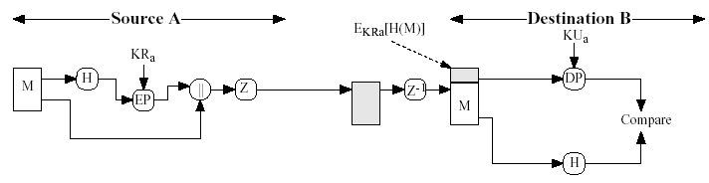
PGP ——功能：身份认证
发送方
  产生消息M
  用SHA-1对M生成一个160位的散列码H
  用发送者的私钥对H加密，并与M连接
接收方
  用发送者的公钥解密并恢复散列码H
  对消息M生成一个新的散列码，与H比较。如果一致，则消息M被认证。

Slide 85
PGP ——身份认证说明
说明：
  1. RSA的强度保证了发送方的身份
  2. SHA-1的强度保证了签名的有效性
  3. DSS/SHA-1可选替代方案。
签名与消息可以分离
  对消息进行单独的日志记录
  可执行程序的签名记录，检查病毒
  文档多方签名，可以避免嵌套签名

Slide 86
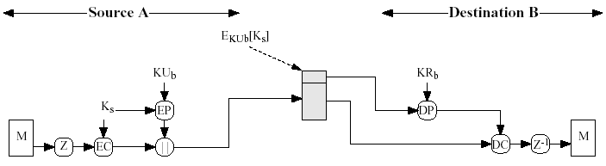
PGP —— 保密性
发送方
  生成消息M并为该消息生成一个随机数作为会话密钥。
  用会话密钥加密M
  用接收者的公钥加密会话密钥并与消息M结合
接收方
  用自己的私钥解密恢复会话密钥
  用会话密钥解密恢复消息M

Slide 87
PGP —— 保密性说明
对称加密算法和公钥加密算法的结合可以缩短加密时间
用公钥算法解决了会话密钥的单向分发问题
  不需要专门的会话密钥交换协议
  由于邮件系统的存储-转发的特性，用握手方式交换密钥不太可能
每个消息都有自己的一次性密钥，进一步增强了保密强度。所以，每个密钥只加密很小部分的明文内容

Slide 88
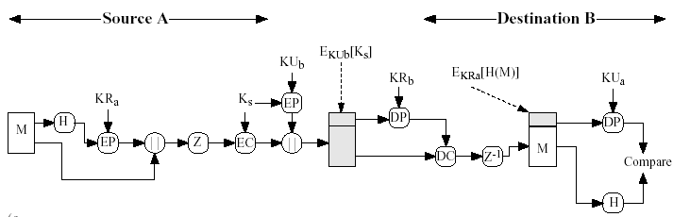
PGP ——保密与认证的结合
两种服务都需要时，发送者先用自己的私钥签名，然后用会话密钥加密消息，再用接收者的公钥加密会话密钥。

Slide 89
PGP —— 邮件数据处理
顺序：签名 —— 压缩 —— 加密
压缩对邮件传输或存储都有节省空间的好处。
签名后压缩的原因：
  不需要为检验签名而保留压缩版本的消息
  为了检验而再做压缩不能保证一致性，压缩算法的不同实现版本可能会产生不同的结果
压缩之后再做加密的原因：
  压缩后的消息其冗余小，增加密码分析的难度
  若先加密，则压缩难以见效
E-mail兼容性
  PGP处理后的消息，部分或者全部是加密后的消息流，为任意的8位字节。某些邮件系统只允许ASC字符，所以PGP提供了转换到ASC格式的功能。采用了Radix-64转换方案

Slide 90
PGP —— PGP密钥
PGP使用四种类型的密钥：
  一次性会话传统密钥
  公钥
  私钥
  基于口令短语的传统密钥
PGP对密钥的需求
  会话密钥：需要一种生成不可预知的会话密钥的方法，PGP使用了一种复杂的随机密钥生成算法(一定的真随机性)
  公钥和私钥
    需要某种手段来标识具体的密钥
    一个用户拥有多个公钥/私钥对
    密钥更新管理
  私钥如何保存

Slide 91
PGP —— 密钥标识符和钥匙环
一个用户有多个公钥/私钥对时，接收者如何知道发送者是用哪个公钥来加密会话密钥的？
  将公钥与消息一起传送。
  将一个标识符与一个公钥关联，对一个用户来说唯一。即用户ID和密钥ID标识一个密钥
定义KeyID 包括64个有效位(PGP采用公钥的低64位作为KeyID)
钥匙环
  KeyID对于PGP非常关键。
    PGP消息中包括两个keyID，分别提供保密与认证功能。
    需要一种系统化的方法存储和组织这些密钥以保证有效使用这些密钥
PGP密钥管理方案：
  用户机器(节点)上有一对数据结构：
  私钥环：存储本节点拥有的公钥/私钥对
  公钥环：存储本节点所知道的其他用户的公钥

Slide 92
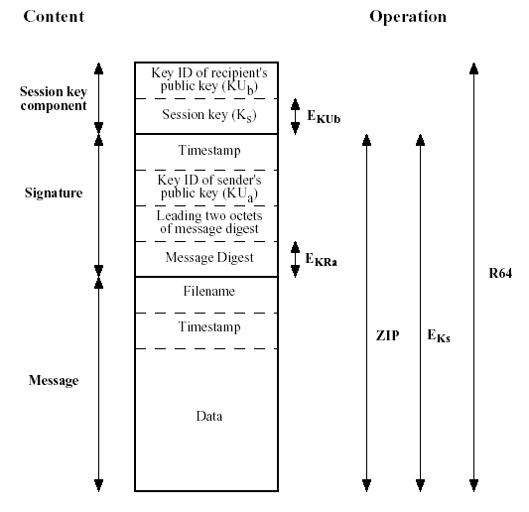
PGP —— PGP消息的格式(A->B)

Slide 93
PGP —— 私钥环
信息：
  时间戳、KeyID、公钥、私钥、UserID
UserID：
  通常是用户的邮件地址。也可以是一个名字，可以重名
私钥如何保存：
  用户选择一个口令短语用于加密私钥
  当系统用RSA生成一个新的公钥/私钥对时，要求用户输入口令短语。对该短语使用SHA-1生成一个160位的散列码后，销毁该短语
  系统用其中128位作为密钥用CAST-128加密私钥，然后销毁这个散列码，并将加密后的私钥存储到私钥环中
  当用户要访问私钥环中的私钥时，必须提供口令短语。PGP将取出加密后的私钥，生成散列码，解密私钥

Slide 94
PGP ——公钥环
信息：
  时间戳、KeyID、公钥、对所有者信任度、用户ID、密钥合法度、签名、对签名者信任度
UserID：
  公钥的拥有者。多个UserID可以对应一个公钥。
公钥环可以用UserID或KeyID索引。

Slide 95
PGP ——发送方处理消息的过程
签名：
  从私钥环中得到私钥，利用userid作为索引
  PGP提示输入口令短语，恢复私钥
  构造签名部分
加密：
  PGP产生一个会话密钥，并加密消息
  PGP用接收者userid从公钥环中获取其公钥
  构造消息的会话密钥部分

Slide 96
PGP ——接收方处理消息的过程
解密消息
  PGP用消息的会话密钥部分中的KeyID作为索引，从私钥环中获取私钥
  PGP提示输入口令短语，恢复私钥
  PGP恢复会话密钥，并解密消息
验证消息
  PGP用消息的签名部分中的KeyID作为索引，从公钥环中获取发送者的公钥
  PGP恢复被传输过来的消息摘要
  PGP对于接收到的消息作摘要，并与上一步的结果作比较

Slide 97
PGP ——公钥管理
由于PGP重在广泛地在正式或非正式环境下的应用，所以它没有建立严格的公钥管理模式。
有关的问题：
  一旦你的私钥泄漏，存在两种危险：
    别人可以伪造你的签名
    其他人发送给你的保密信件可被别人读取
  防止公钥环上包含错误的公钥
保证公钥环上公钥的正确性
  物理上得到B的公钥。可靠，但有一定局限性
  通过电话验证公钥
  从双方都信任的个体D处获得B的公钥
  从一个信任的CA中心得到B的公钥

Slide 98
PGP ——公钥信任模型
尽管PGP没有包含任何建立认证权威机构或建立信任体系的规范，但它提供了一个利用信任关系的方法，将信任关系与公钥联系起来。每个公钥有三个相关的属性：
  Key legitimacy field：合法性或者有效性，表明PGP对“此用户公钥是合法的”的信任程度；信任级别越高，这个userID与该公钥的绑定越强。这个字段是由PGP计算的。
  每一个公钥项都有一个或者多个签名，这是公钥环主人收集到的、能够认证该公钥项的签名。每一个签名与一个signature trust field关联，表明这个PGP用户对“签名人对公钥签名”的信任程度。Key legitimacy field 是由多个signeture trust field 导出的。
  Owner trust field：表明该公钥被用于签名其它公钥证书时的信任程度。这个信任程度是由用户给出的

Slide 99
PGP ——公钥的注销
公钥注销功能的必要性：密钥暴露或定时更新
通常的注销途径是由私钥主人签发一个密钥注销证书
私钥主人应尽可能越广越快散布这个证书，以使得潜在的有关人员更新他们的公钥环
注意：对手也可以发出这个证书，然而，这将导致他自己也被否决。因此，这样比起恶意使用偷来的私钥来看，似乎会减少漏洞。

Slide 100
PGP —— PGP证书管理软件
PGP证书管理软件 —— 服务器软件
集中管理PGP公钥证书
提供LDAP、HTTP服务
本地Keyring可以实时地连接到服务器，适合于企业使用
  更新老的证书
  查找新的证书
  查询CRL

Slide 101
PGP密钥的生成
  版本7.0.3-用于windows2000
  版本8.1用于windowsxp
PGP密钥的生成
  输入用户名和E-mail地址的对话框
  生成两个密钥文件：公钥pubring.pkr、私钥secring.pkr（图）

Slide 102
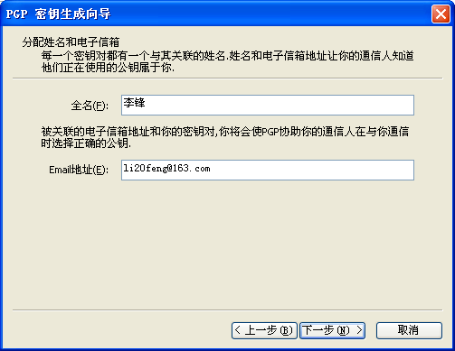
PGP密钥生成向导
输入用户名和E-mail地址的对话框
  注：密钥都和姓名、电子邮件关联在一起
  生成公钥后，证实其真实性

Slide 103
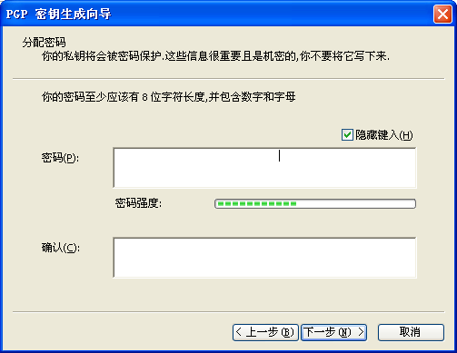
PGP密钥生成向导
输入私钥的保护密码
  私钥是秘密的，私钥密码是保护私钥的。防止别人使用本计算机的PGP软件造成私钥泄密。

Slide 104
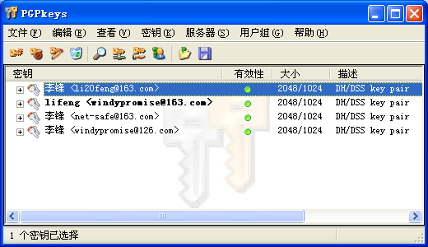
PGP密钥生成向导
添加之后，在密钥列表中就会发现到新添加的密钥了。

Slide 105
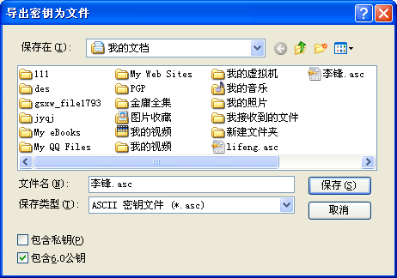
PGP密钥公布和获取
公钥的公布和获取
  直接将你的公钥交给朋友
  公钥管理机构发布你的公钥
1直接发送公钥
  通过“密钥”－“导出”就会见到右侧对话框。
  将这个文件发送给你的朋友。

Slide 106
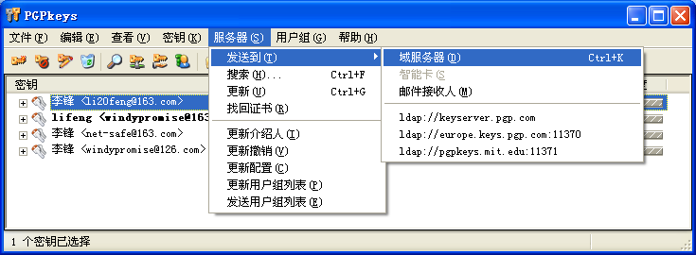
PGP密钥公布和获取
2上载到公钥管理服务器上。
  “服务器”－“发送到”，不过这些服务器会对密钥进行审核。
获取密钥
  密钥－导入

Slide 107
PGP对邮件加密传输步骤
利用PGP对邮件加密
  A、B之间，B有机密文件传送给A。
    A将自己的公钥通过电子邮件或其他方式给B
    得到A的公钥后，B对文件用A公钥加密并传给A
    A用私有密钥对B进行解密，得到机密文件。

Slide 108
PGP软件加密和解密
使用PGP进行邮件加密和解密
  加密：
    PGP装好后自动嵌入outlook。
    启动outlook后通过工具－PGP加密
  解密
    打开邮件－单击解密按钮

Slide 109
PGP软件签名与验证
PGP对邮件进行数字签名与验证
  签名
    撰写邮件。
    启动outlook后通过工具－PGP签名。
  验证
    打开邮件－单击解密按钮

Slide 110
谢 谢！

